Slide 1
科学计算通识实验
冯成亮
charlon_feng@buaa.edu.cn
2021.7.16

Slide 2
第七章 常微分方程的初值问题

Slide 3
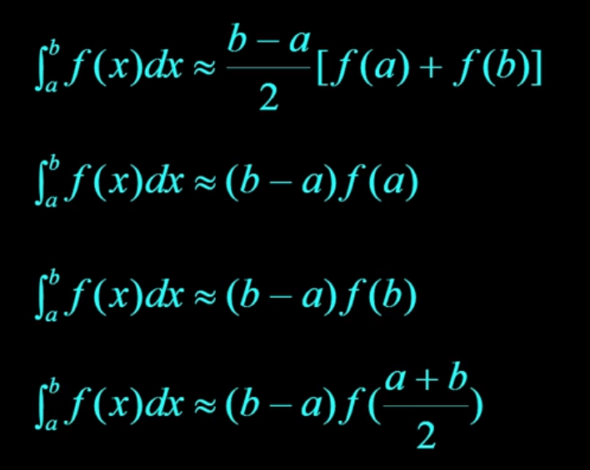
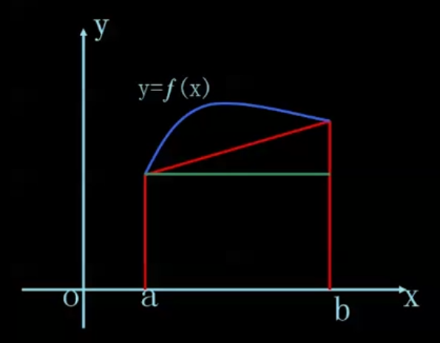
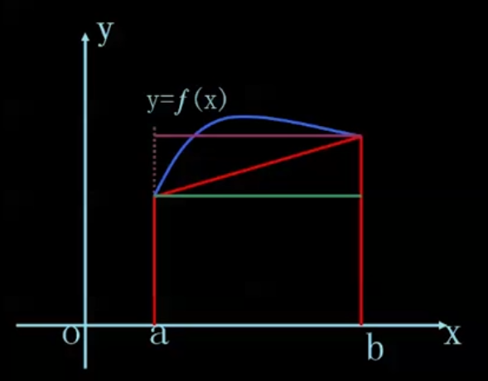
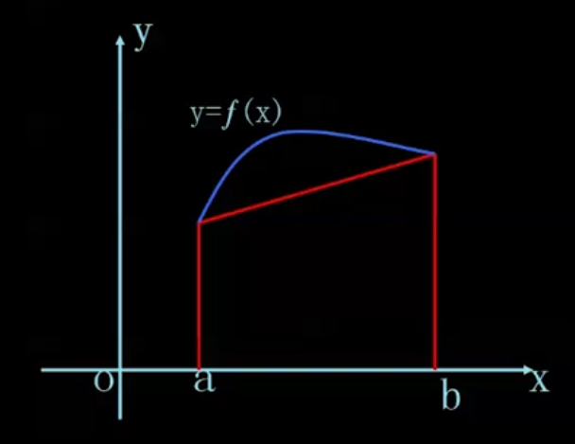
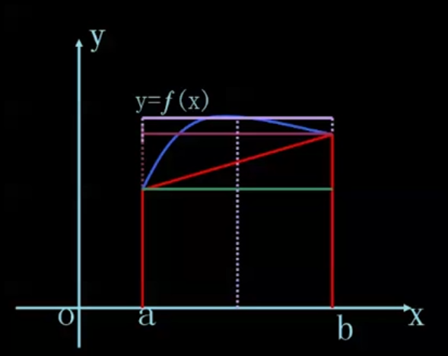
第一节 微分-积分基本思想
向前欧拉法
向后欧拉法
梯形方法
欧拉中点法

Slide 4
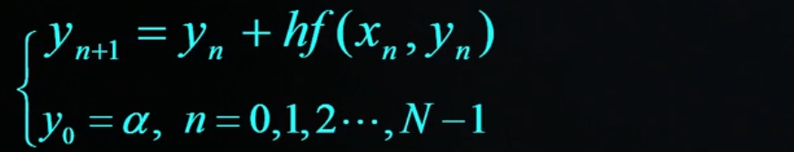


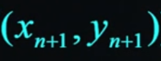

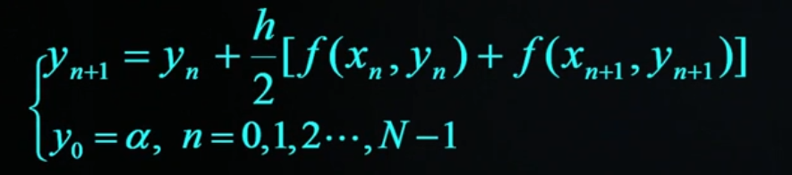
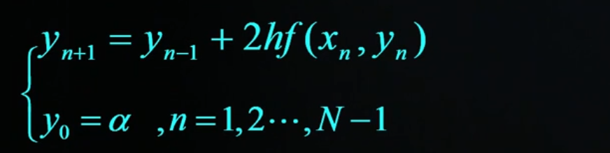

第一节 微分-积分基本思想
向前欧拉法
向后欧拉法
梯形方法
欧拉中点法

Slide 5
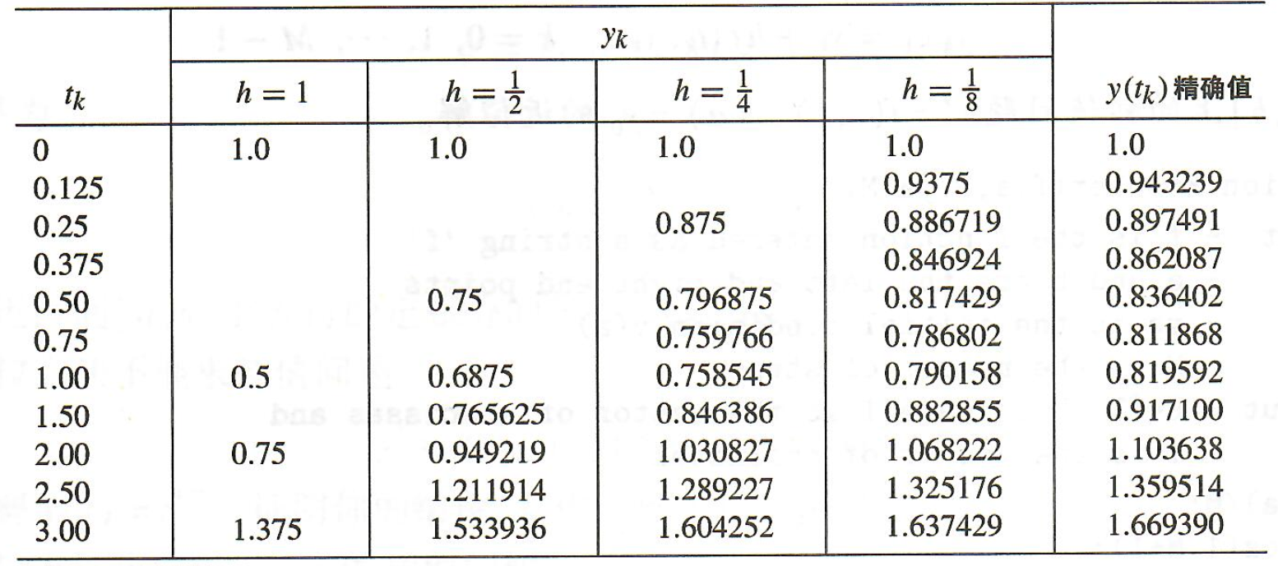
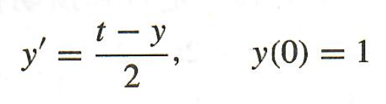
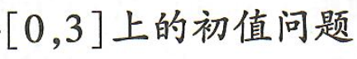
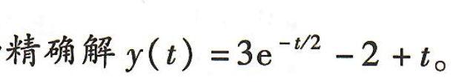
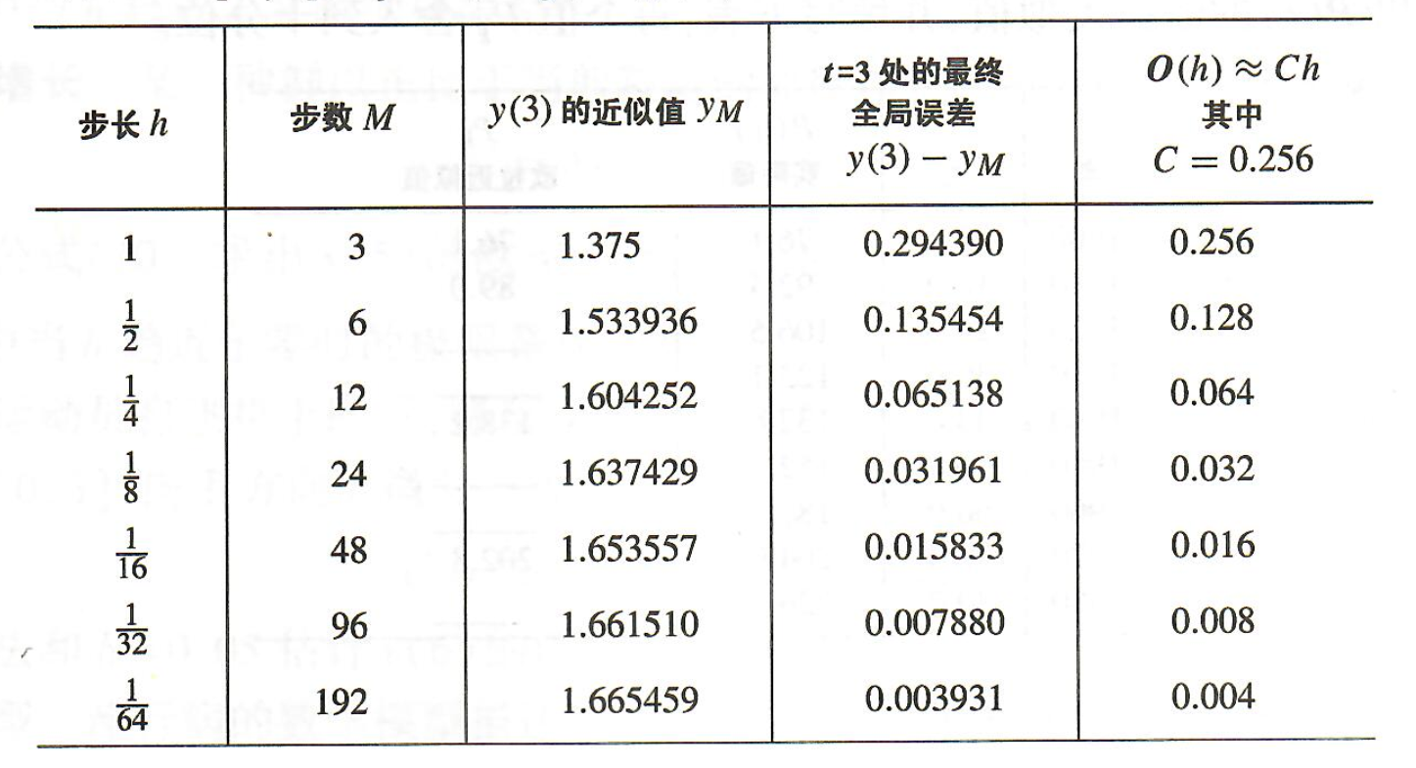
第一节 微分-积分基本思想
向前欧拉法
向后欧拉法
梯形方法
欧拉中点法

Slide 6
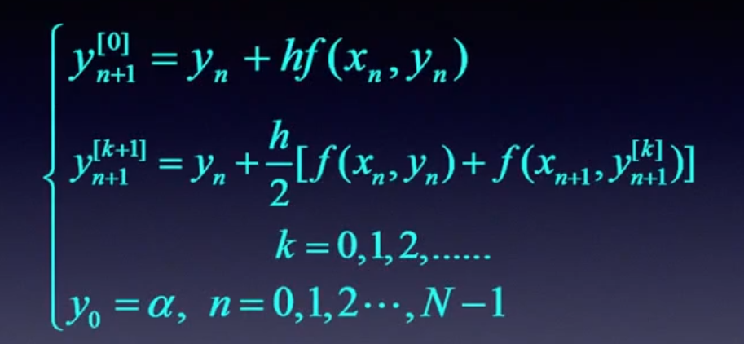


第二节 欧拉方法的改进
递归欧拉法（预估-修正法）

Slide 7
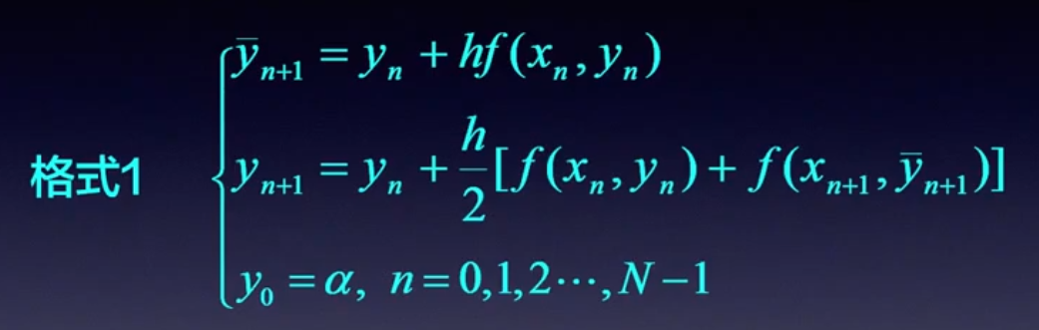
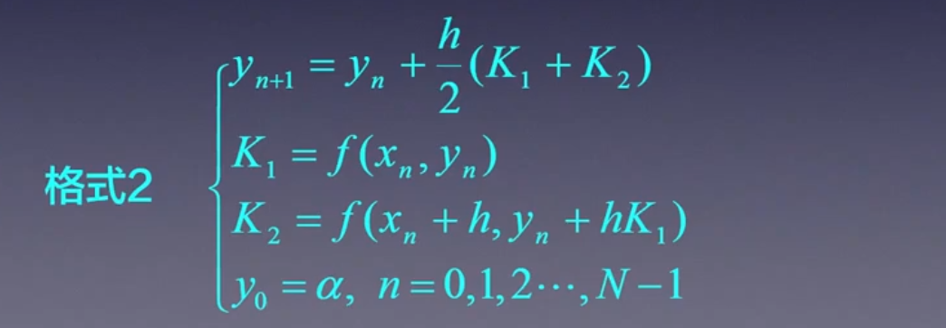
第二节 欧拉方法的改进
递归欧拉法（预估-修正法）
二级递归法（休恩方法）

Slide 8
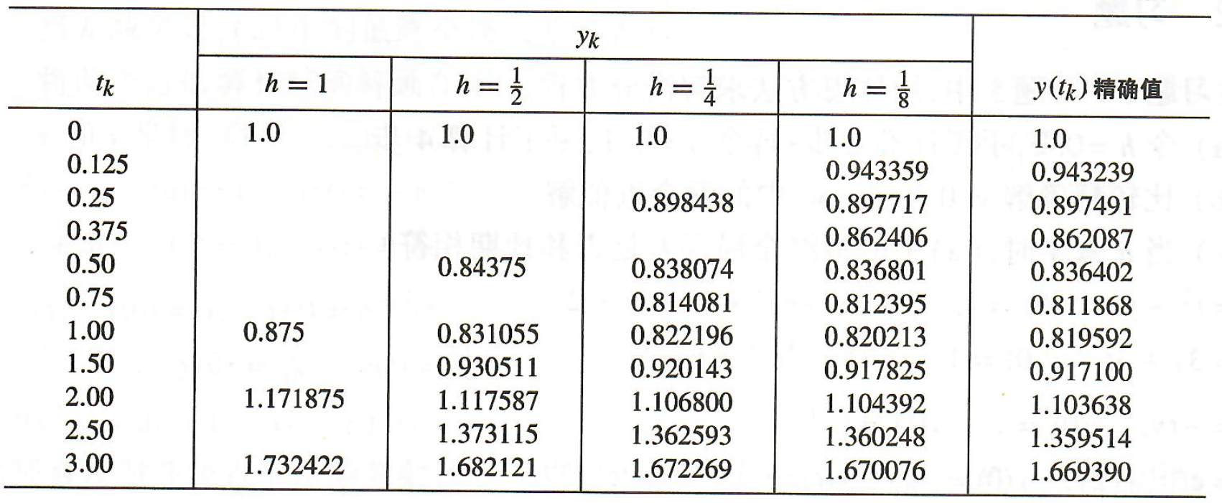
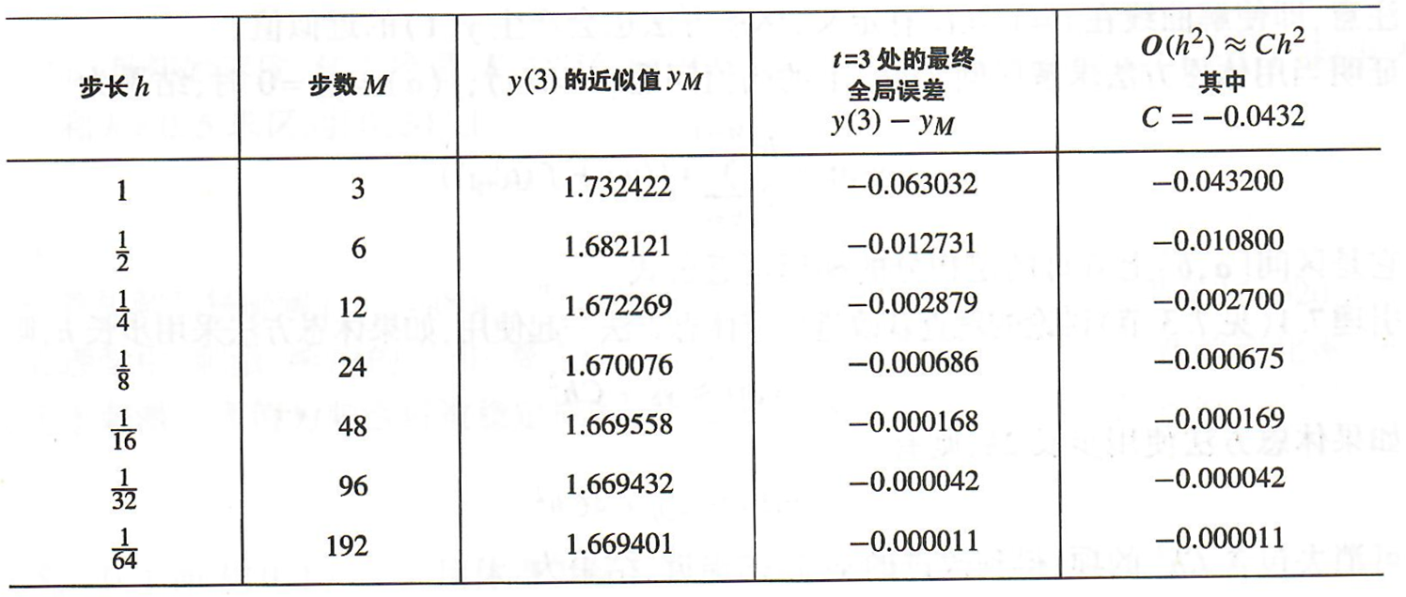
第二节 欧拉方法的改进
递归欧拉法（预估-修正法）
二级递归欧拉法

Slide 9
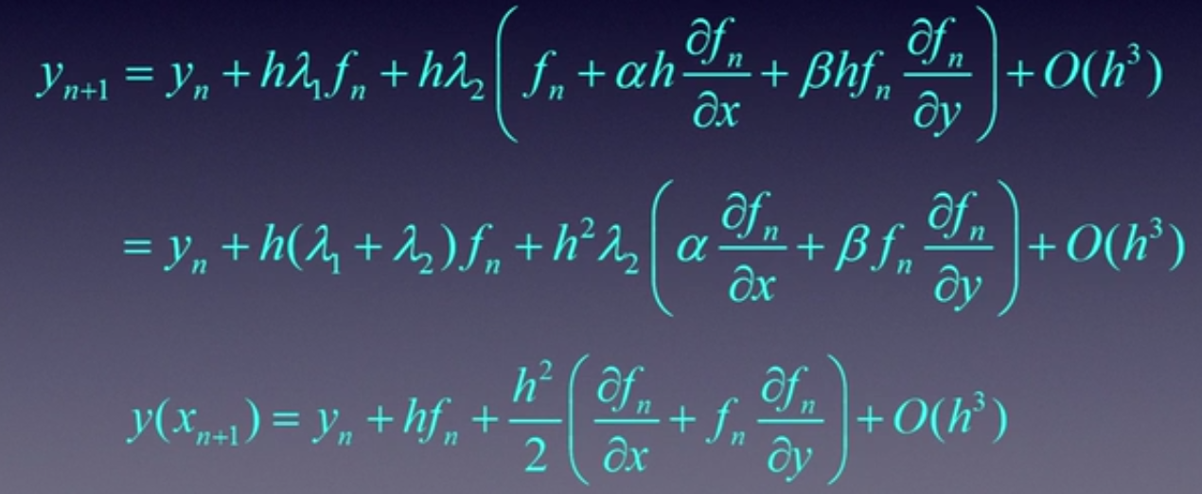
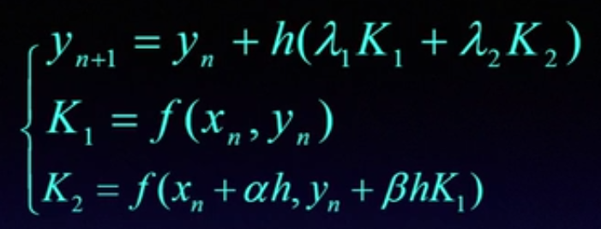
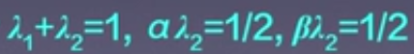
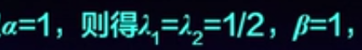
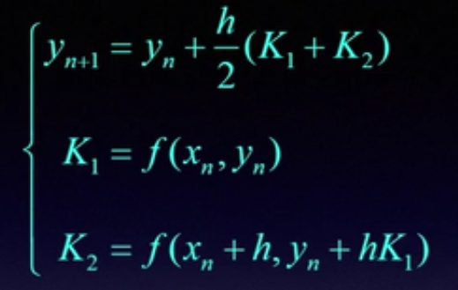
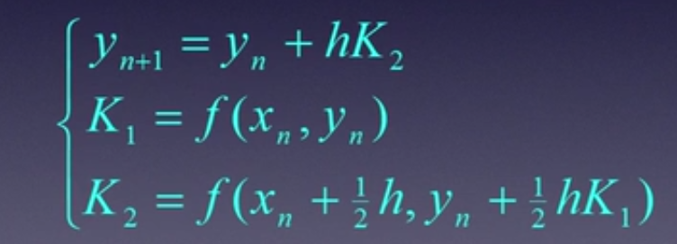
第三节 Runge-Kutta 方法
二级R-K 方法

Slide 10
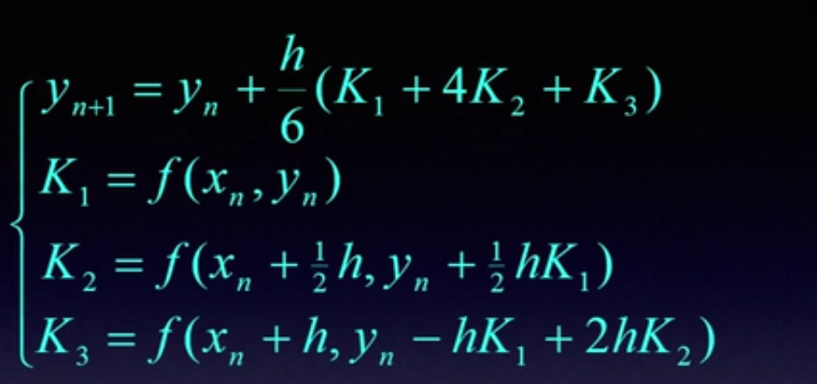
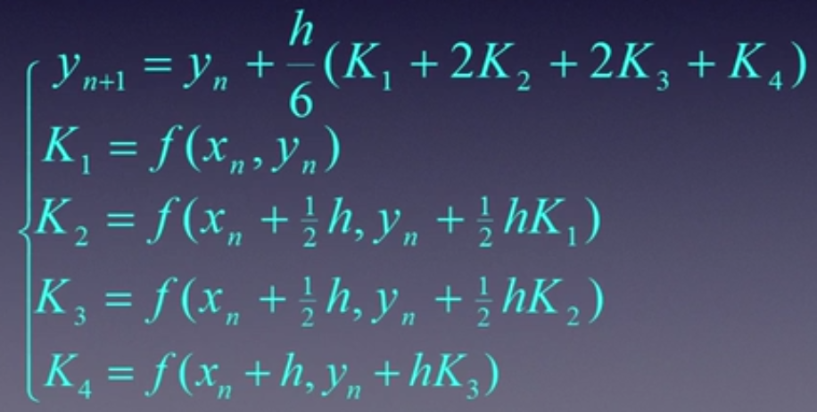
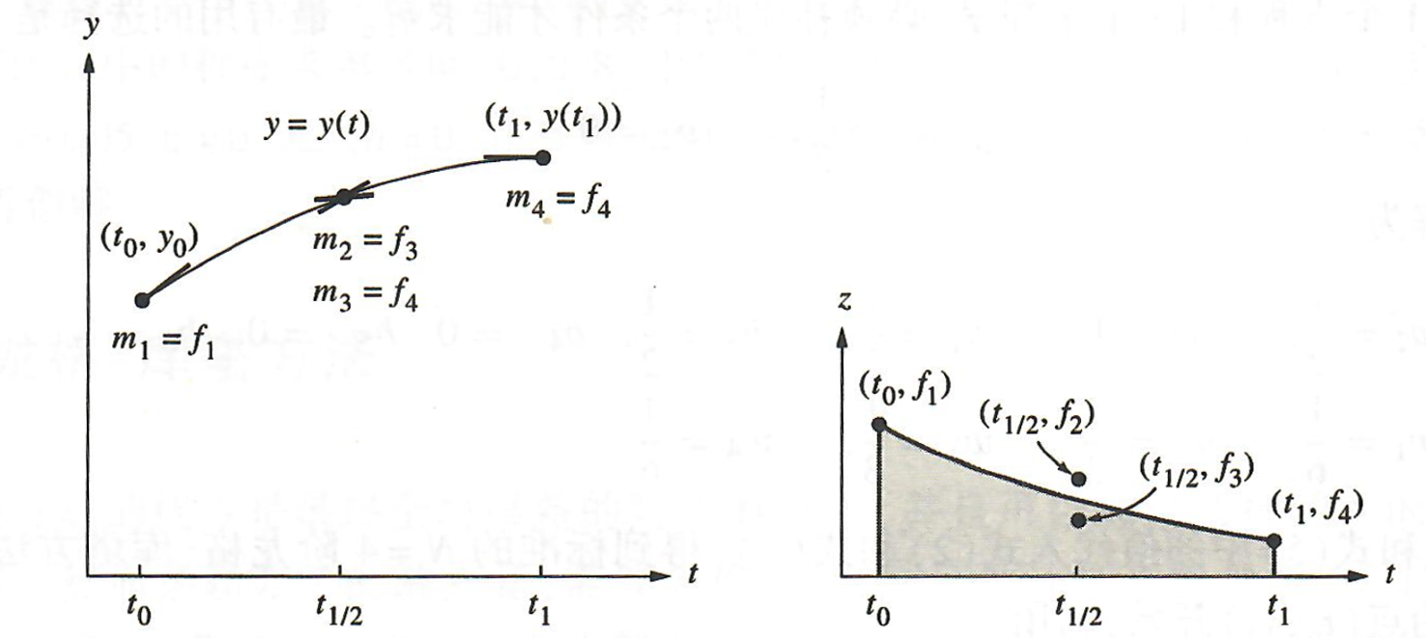
第三节 Runge-Kutta 方法
二级R-K 方法
三级R-K 方法
四级R-K 方法

Slide 11
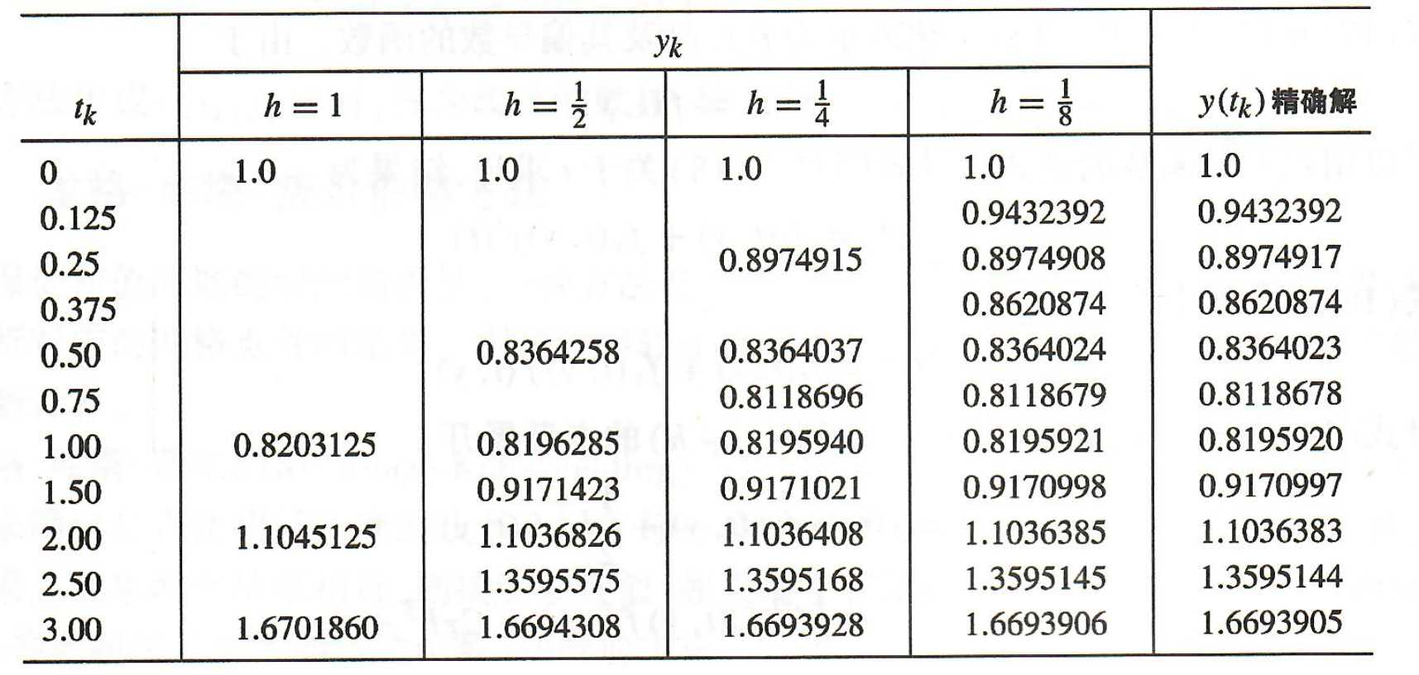
第三节 Runge-Kutta 方法
二级R-K 方法
三级R-K 方法
四级R-K 方法

Slide 12
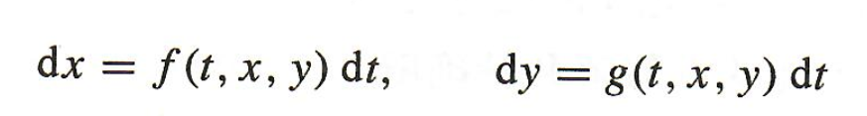
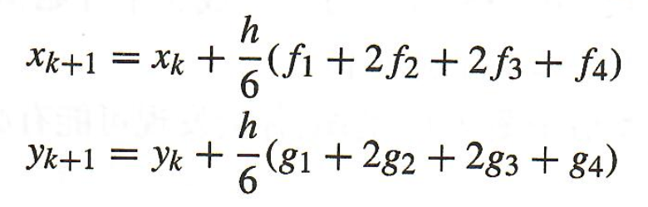
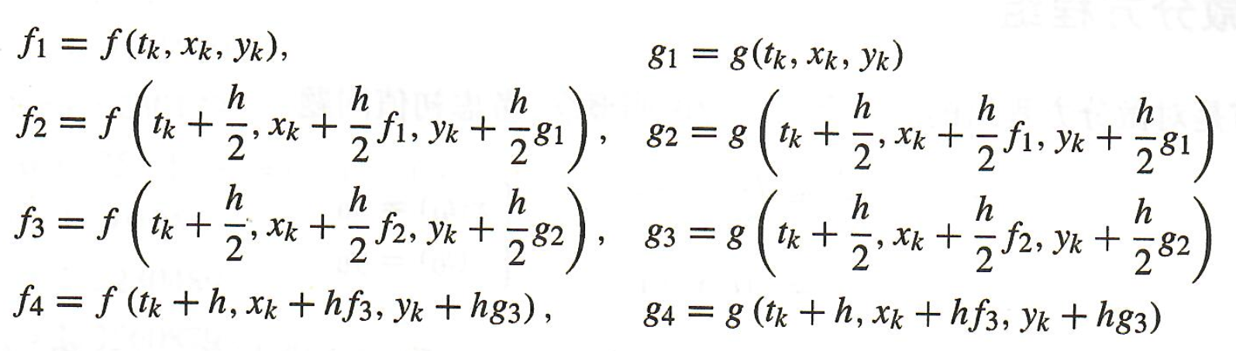
第三节 Runge-Kutta 方法
二级R-K 方法
三级R-K 方法
四级R-K 方法

Slide 13
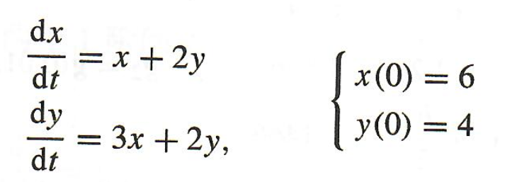
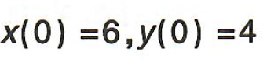
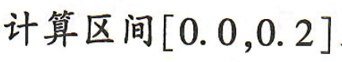
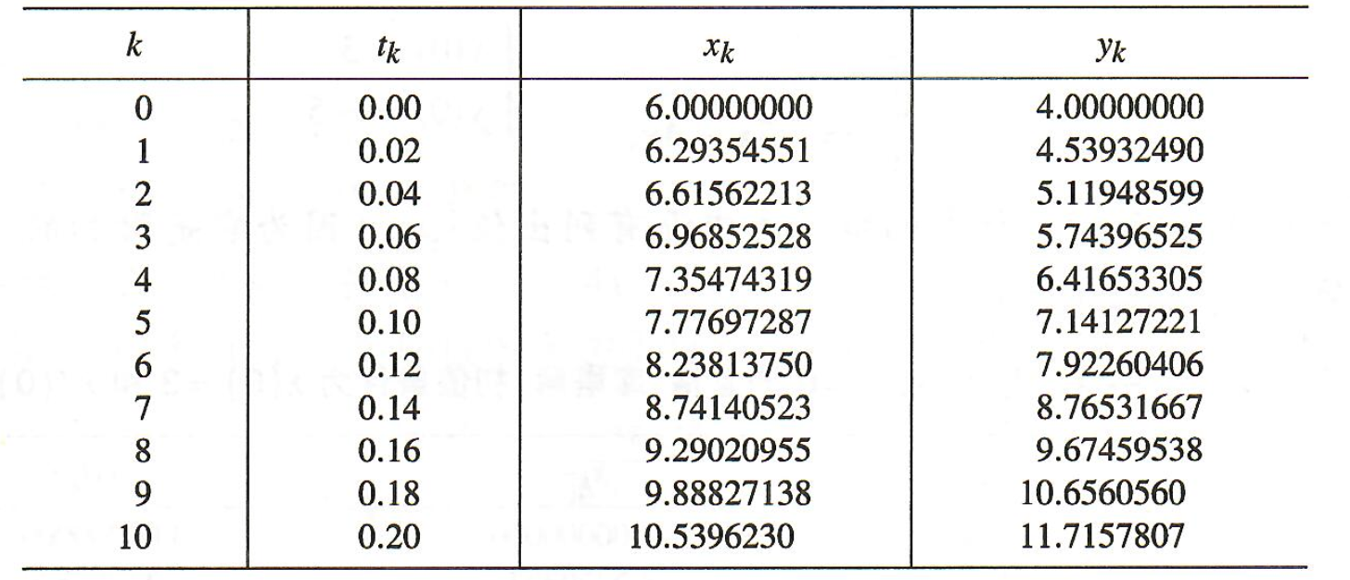
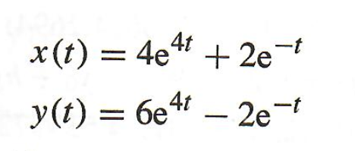
第三节 Runge-Kutta 方法
二级R-K 方法
三级R-K 方法
四级R-K 方法

